Slide 1
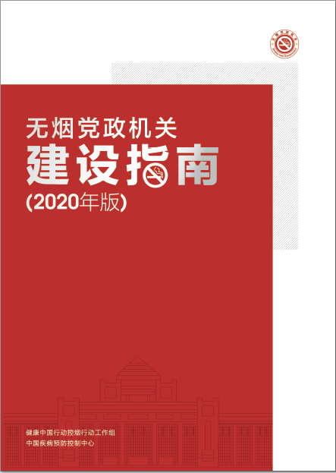
工作目标
建设时间
实现到2020年底，省直党政机关100%建成无烟单位，到2022年，全省各级党政机关基本建成无烟党政机关。
建设要求
《无烟党政机关建设指南》

Slide 2
工作目标
无烟党政机关基本要求
1
2
室内区域全面禁止吸烟，若有室外吸烟区应当规范设置
制定无烟机关建设管理制度
3
机关范围内禁止销售烟草制品，无烟草广告
4
机关无烟草赞助

Slide 3
工作目标
组织领导
控烟考评制度
无烟环境布置及室内全面禁烟
控烟监督巡查
控烟宣传教育
控烟劝阻
提供戒烟帮助
禁止出售烟草产品、禁止烟草广告和赞助
《无烟党政机关建设评分表》

